Slide 1
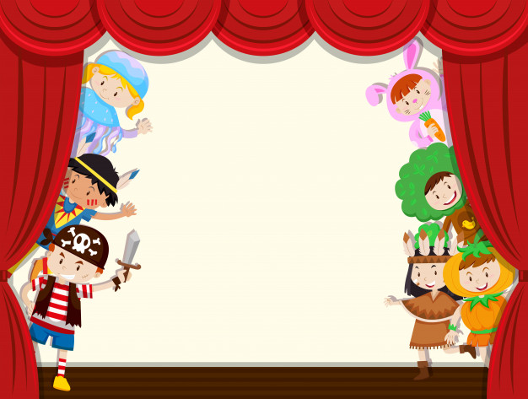
Муниципальное автономное дошкольное образовательное учреждение «Детский сад №112»
Презентация театрального уголка
в группе №11
Подготовила воспитатель:
Кулавская Г.В.

Slide 2
«Театр – это волшебный мир. Он дает уроки красоты, морали и нравственности. А чем они богаче, тем успешнее идет развитие духовного мира детей…» ( Б.М.Теплов )
Театральный уголок – важный объект развивающей среды, с которого можно начать оснащение группы, поскольку именно театрализованная деятельность помогает сплотить группу, объединить детей интересной идеей, новой для них деятельностью. В театре дошкольники раскрываются, демонстрируя неожиданные грани своего характера .

Slide 3
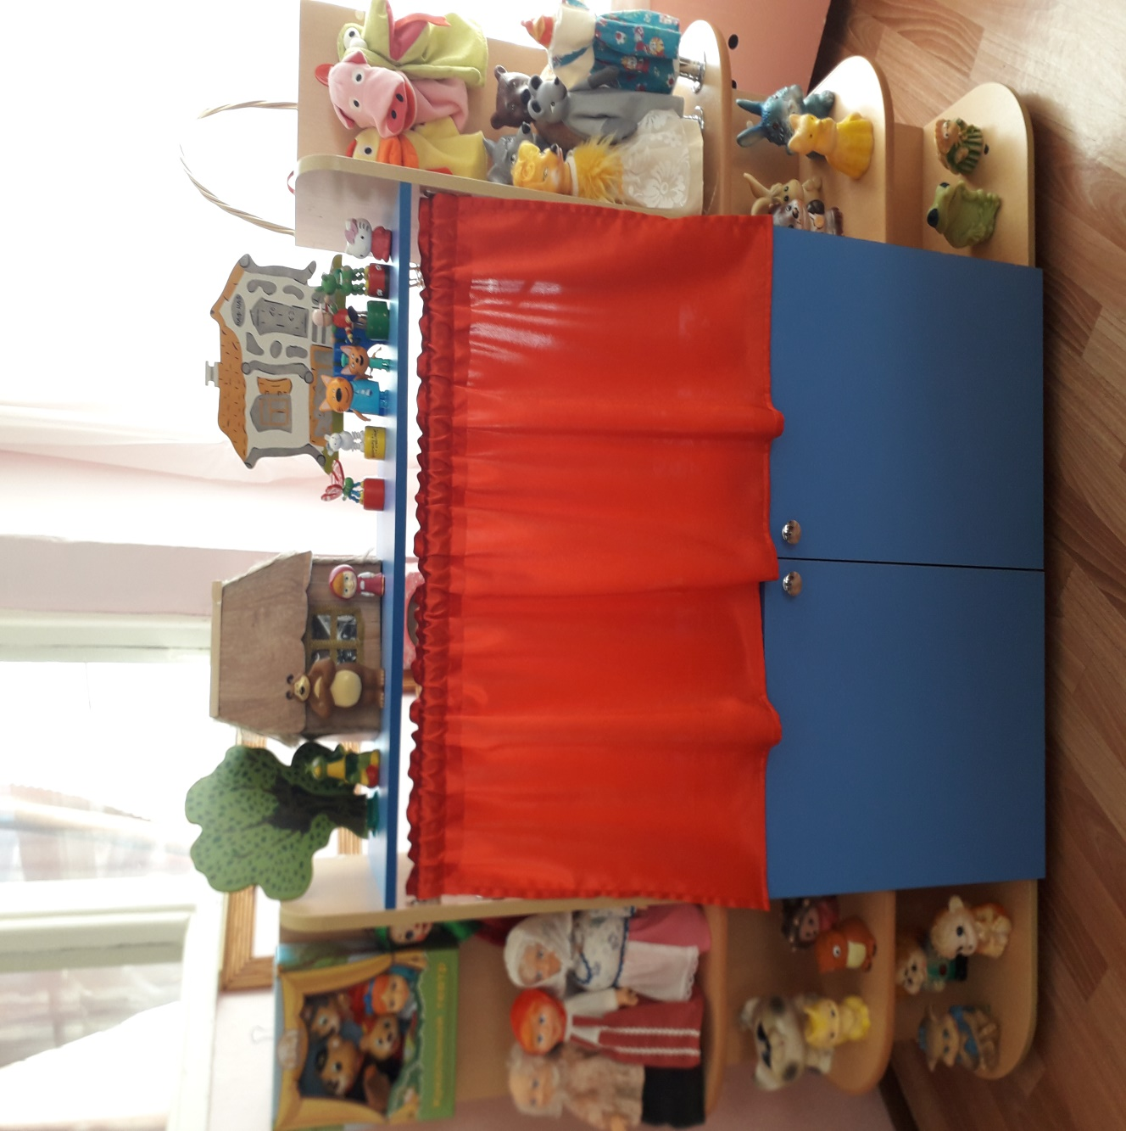
Наш театральный уголок

Slide 4
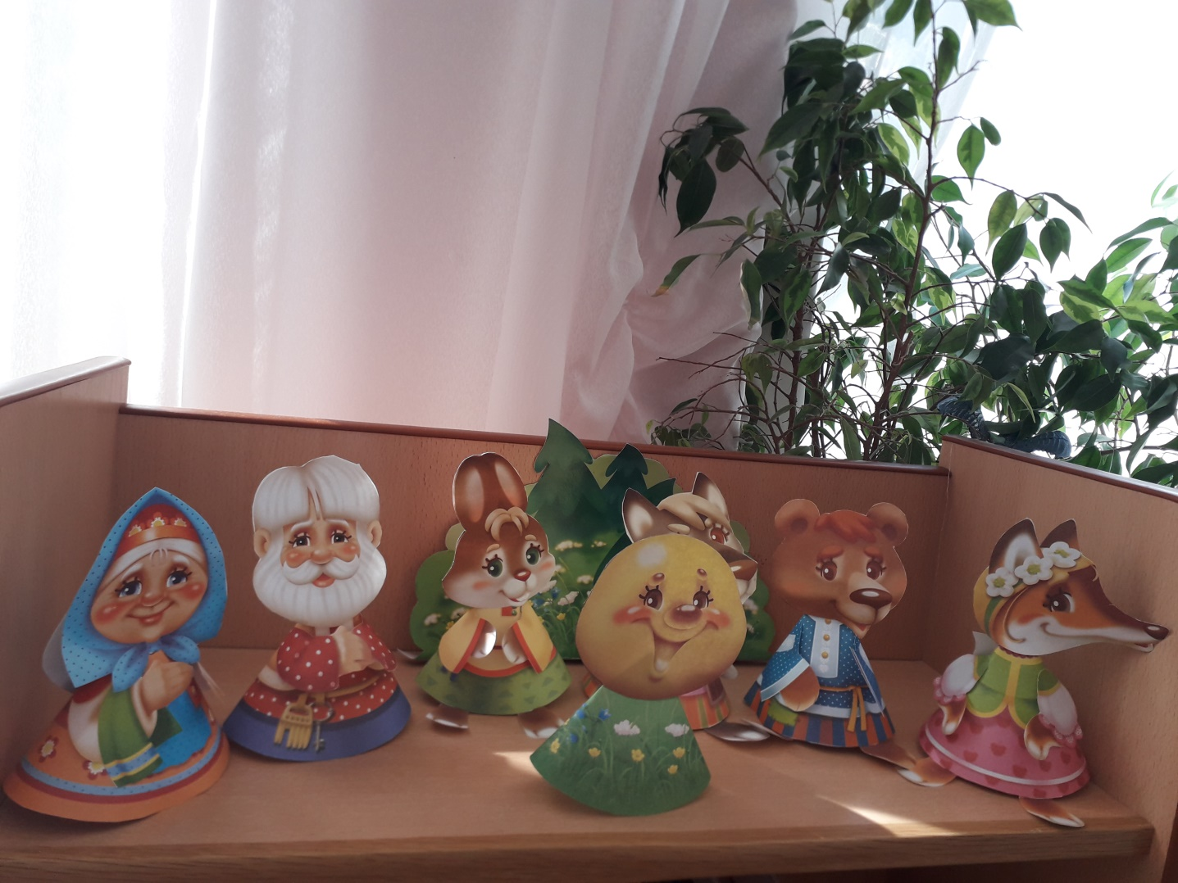
Настольный театр из конусов. Часто используется такой кукольный театр, доставляет детям много радости и удовольствия, создаёт у них хорошее настроение и находит яркое отражение в их творческих играх. Легко можно сделать своими руками.

Slide 5
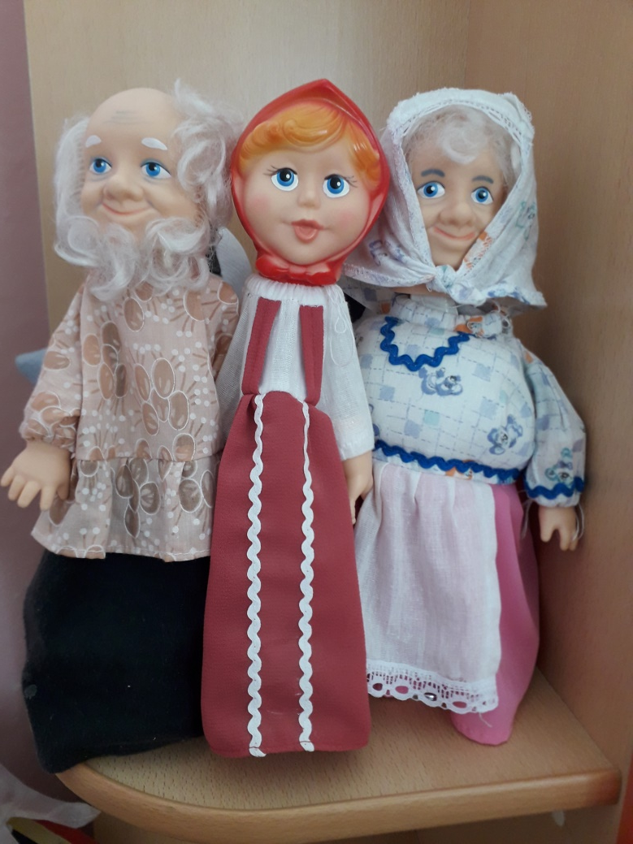
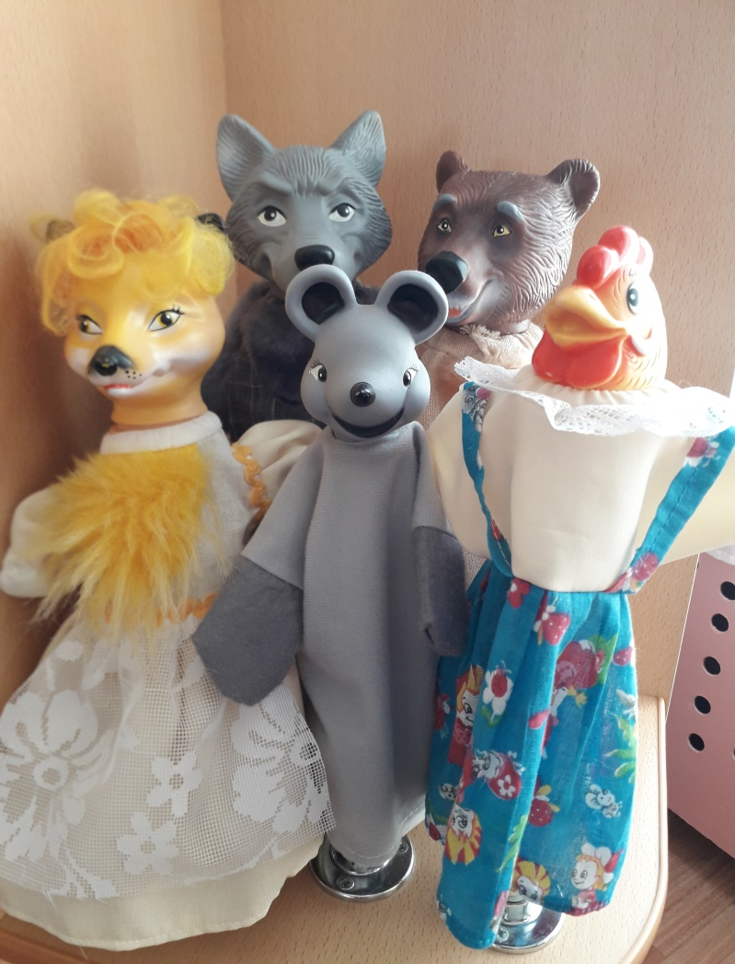
Театр кукол «Би-ба- бо » Театр кукол «Би-ба- бо » еще называют театр «Петрушки». Куклы надеваются на три полных пальца руки – вроде перчатки. Эти куклы можно приобрести в детских магазинах или сделать самим. Голова может быть сделана из разных материалов: дерева, пластилина, пластмассового шарика, но обычно из папье-маше. А можно использовать старые куклы или резиновые игрушки, которые вы, возможно, собрались выбросить.

Slide 6
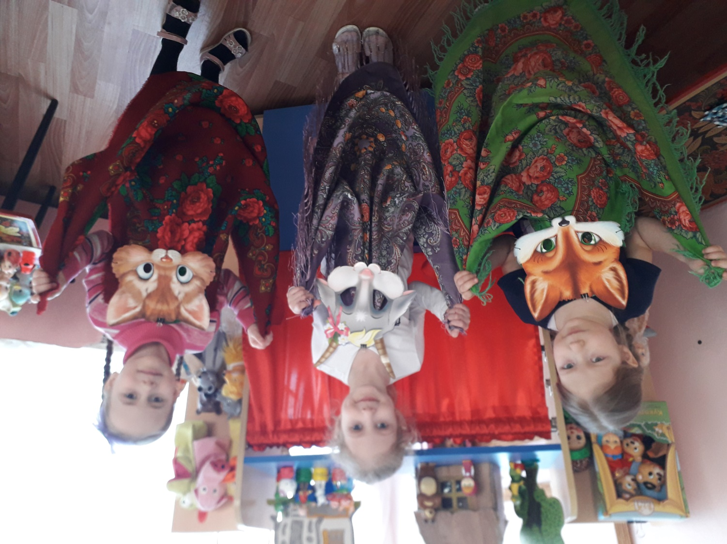
Платковые куклы Эти куклы называются так потому, что сделаны из платков. К голове куклы прикрепляется платок, а к его краям пришиваются резинки.

Slide 7
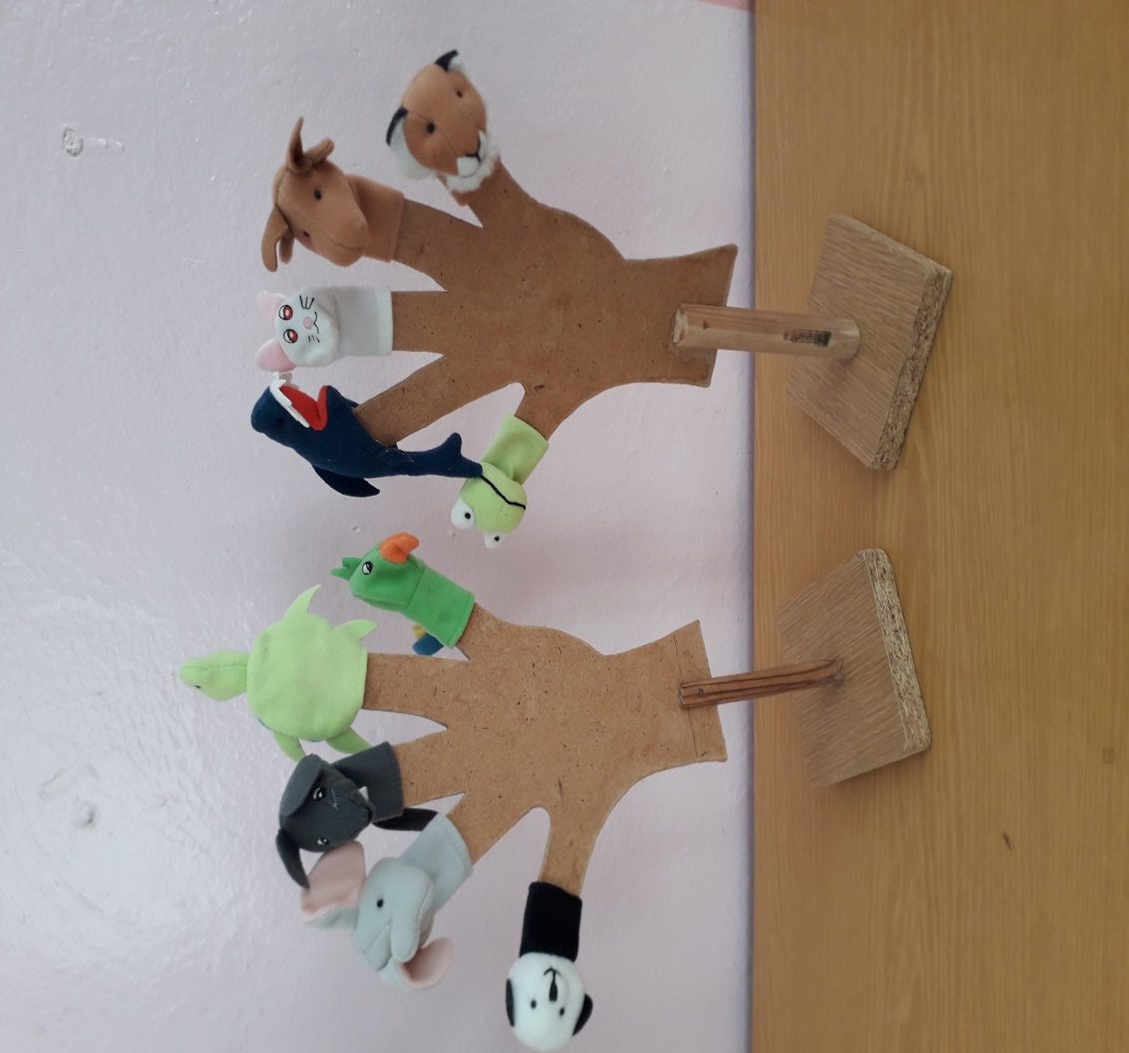
Пальчиковый театр Это набор фигурок-персонажей, которые надеваются на отдельный пальчик. Это могут быть просто отдельные куколки, животные, какие-то предметы для инсценировки сказки или всем известные персонажи наших любимых русских народных сказок

Slide 8
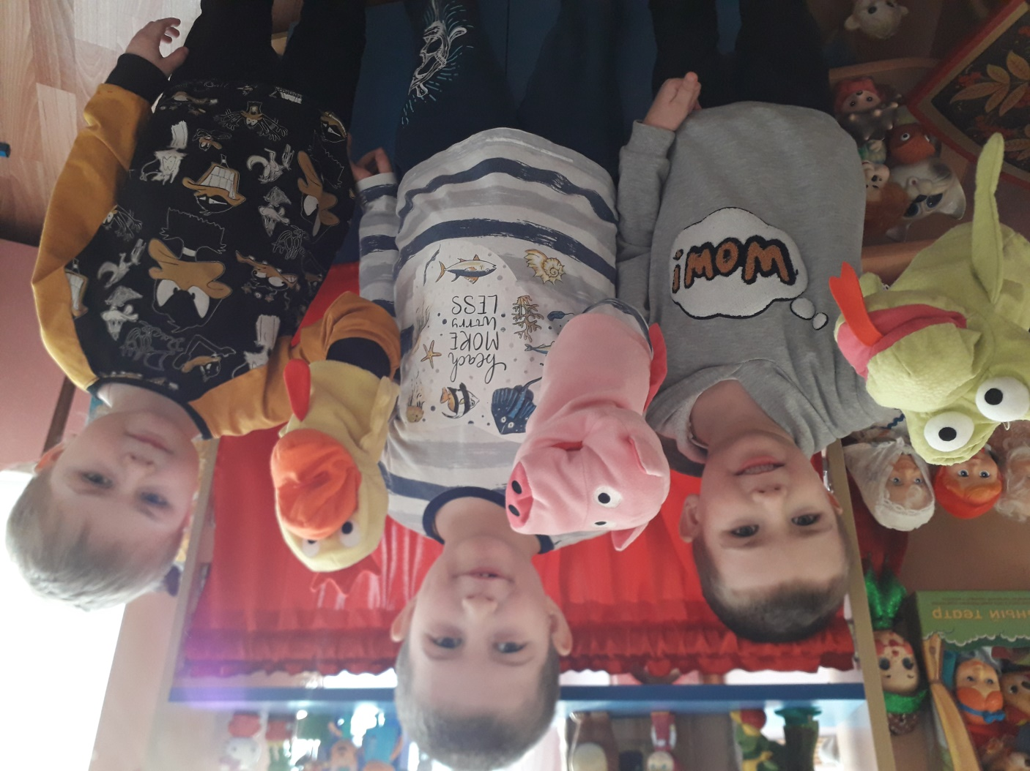
Варежковый театр Куклы этого вида театра сшиты из ткани, склеены из бумаги или связанны из шерсти и ниток. Лицо персонажа можно вышить, наклеить или пришить, используя пуговицы, бусинки, нитки, верёвки, кусочки шерсти, цветную бумагу, ткань. Играют дети за ширмой или при непосредственном контакте.

Slide 9
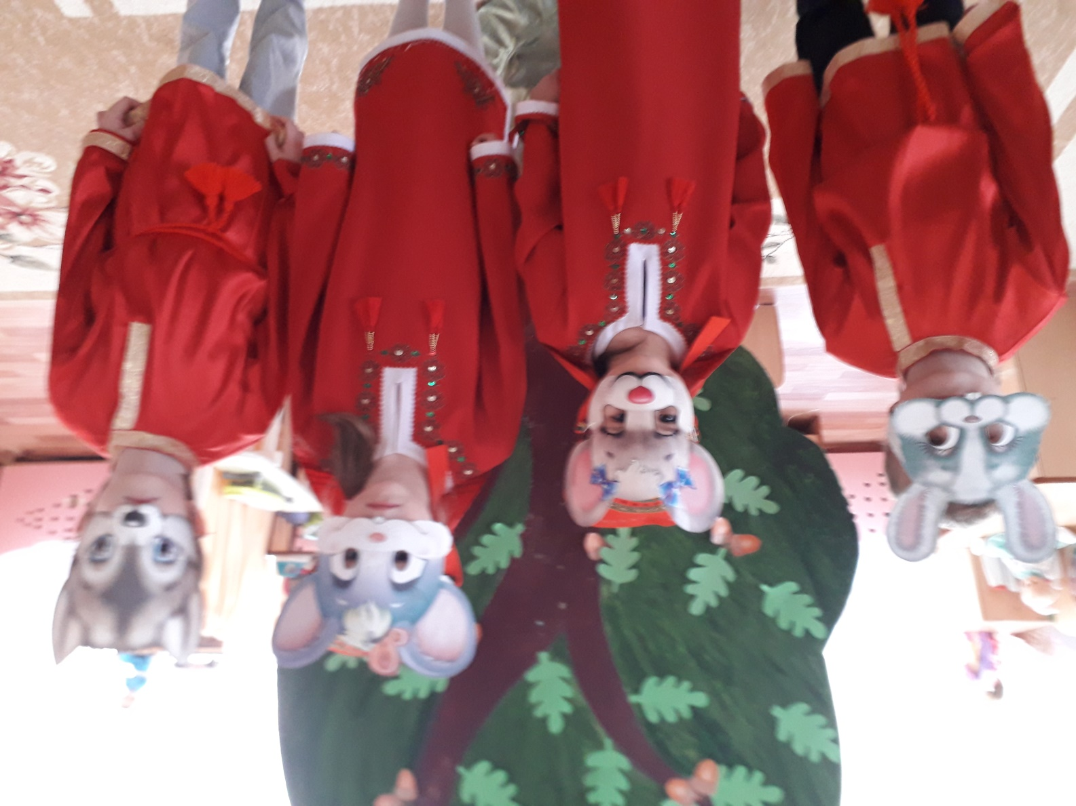
Театр маски Иногда достаточно надеть маску, чтобы превратить ребенка в актера. Маски можно сделать из поролона, бумаги, приобрести готовые.

Slide 10
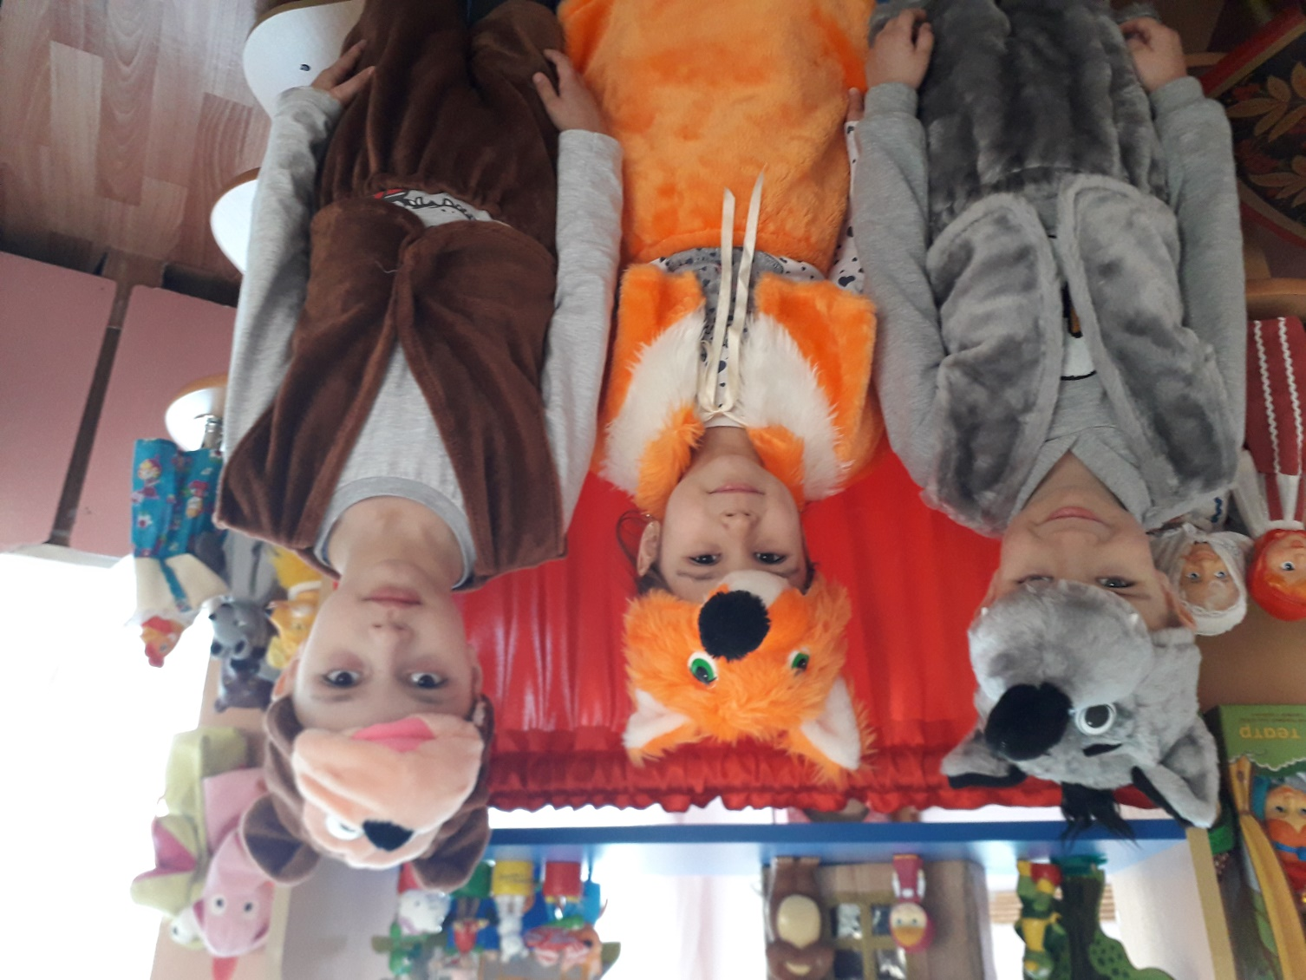
Костюмированный театр Это театр, где дети берут на себя роль выбранного персонажа. Для наглядности одеваются в костюмы.

Slide 11
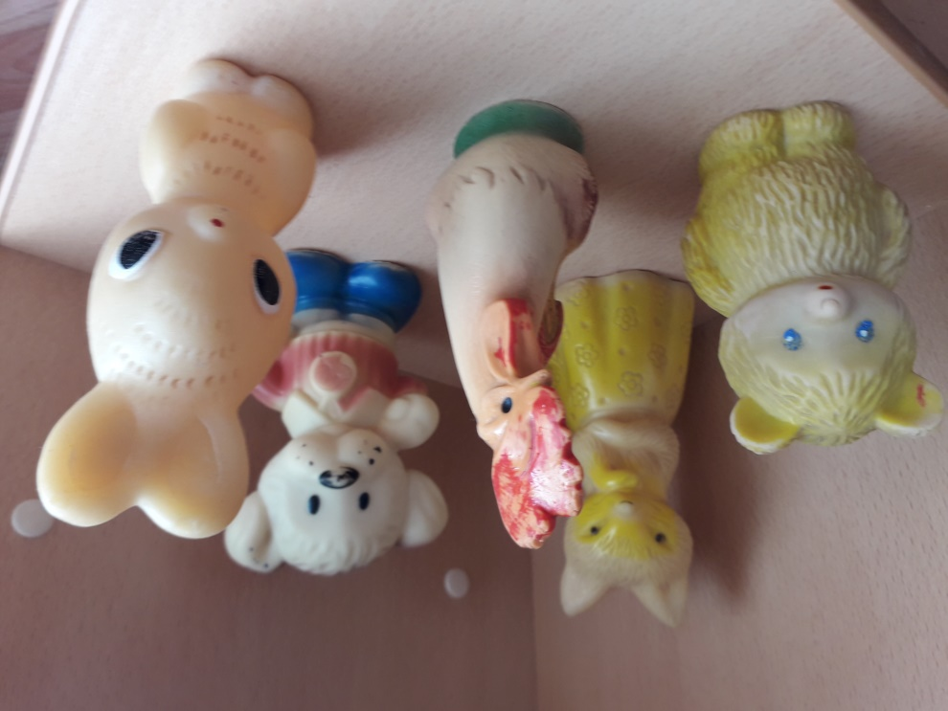
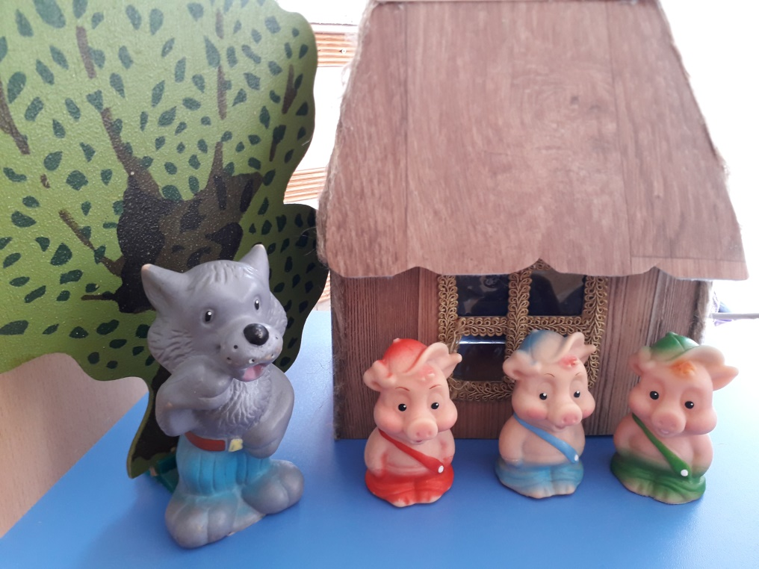
Настольный театр, театр игрушек . Это плоскостные или обыкновенные игрушки, которыми ежедневно играют дети . Персонаж для настольного театра можно сделать самим из любого подручного материала

Slide 12
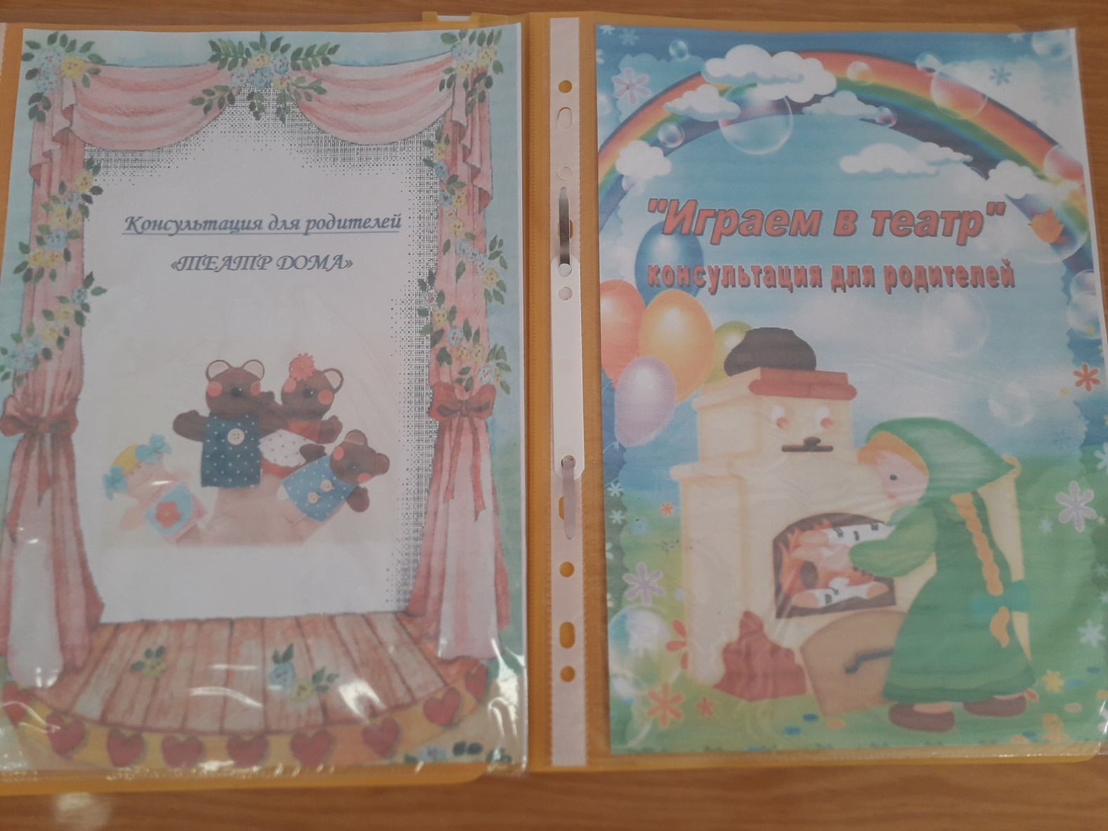
Работа с родителями

Slide 13
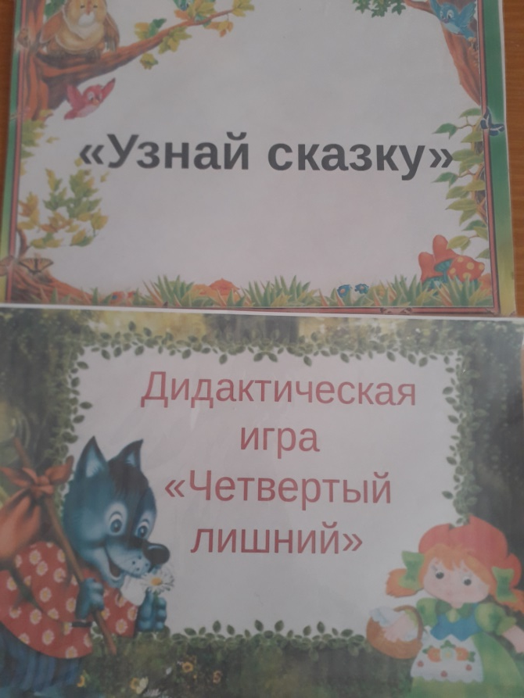
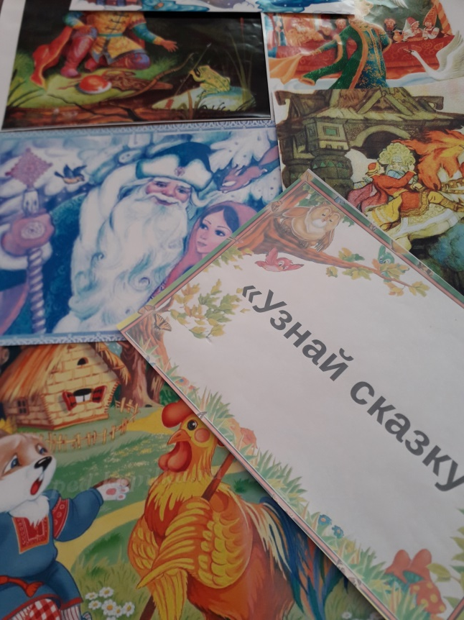
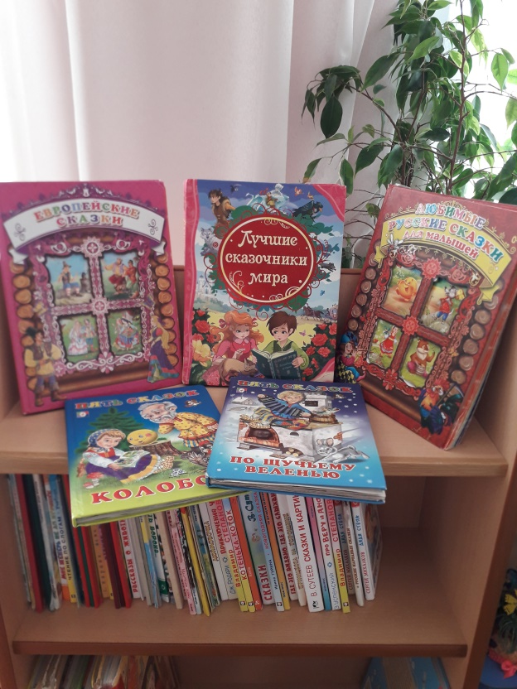
Дидактические игры

